Slide 1


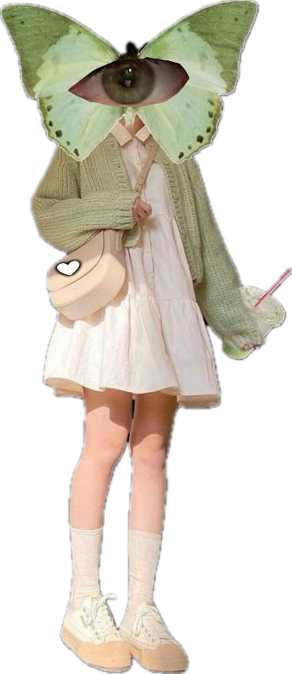
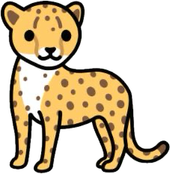
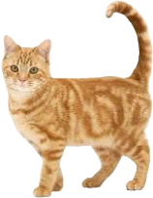

Red trofica
Nombre del alumno: Ximena Luque Rivera
Materia : tecnología

Slide 2








¿Qué es una red trofica?
Conjunto de relaciones entre cadenas alimentarias, que existen en las especies de una comunidad biológica, y que representa el flujo de materia y energía que atraviesa el ecosistema.

Slide 3


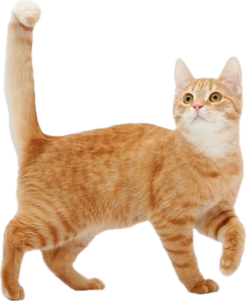
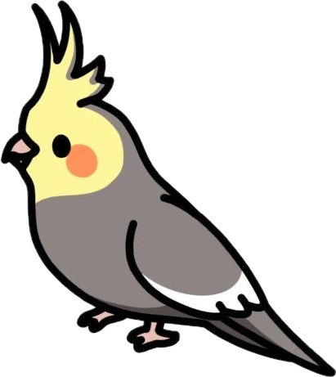
¿Para que sirve?
Conjunto de cadenas alimentarias de un ecosistema, interconectadas entre sí mediante relaciones de alimentación. Tanto las plantas como los herbívoros y los carnívoros forman parte de la red trófica.

Slide 4
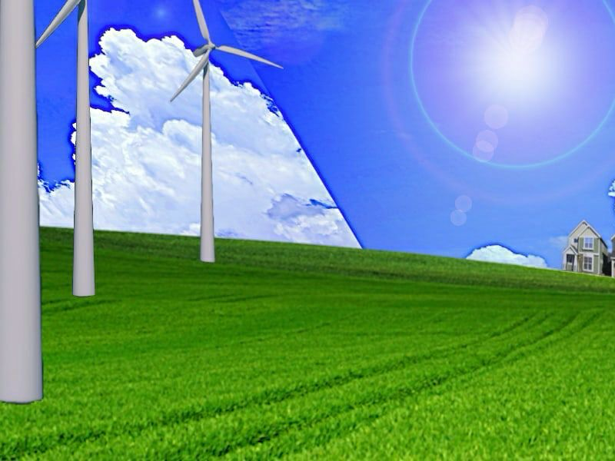


Ejemplos:
Primer nivel
Productores
Segundo nivel
Consumidor primario
Tercer nivel
Consumidor secundario
Cuarto nivel
Consumidor terciario

Slide 5

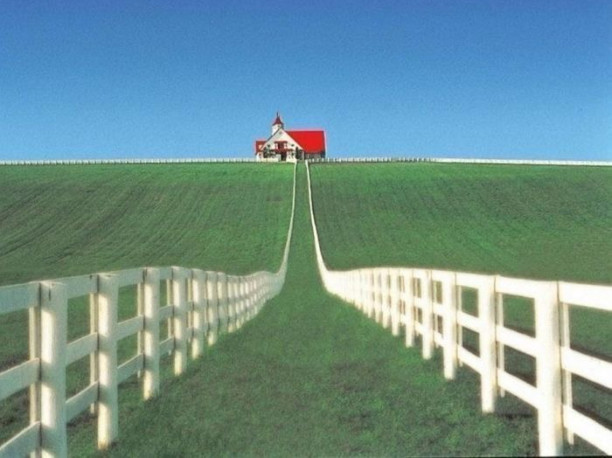

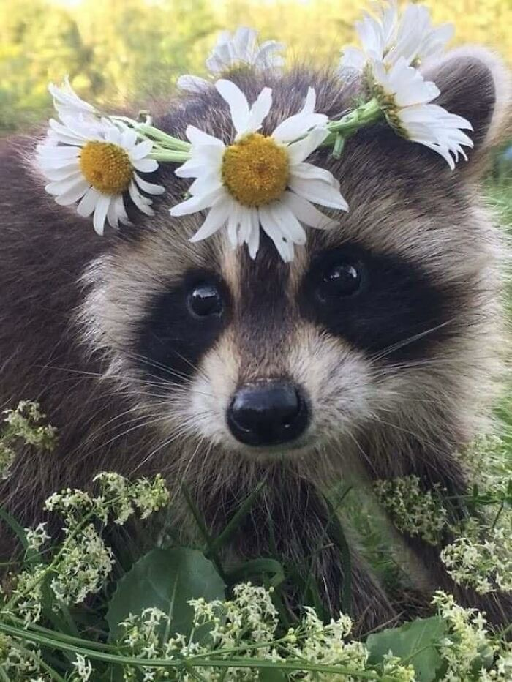
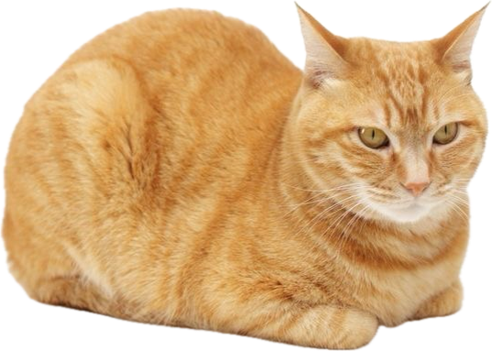
¿Cuál es su importancia?
El nivel trófico de las especies que componen una red es importante para determinar, entre otras cosas, la eficiencia de la transferencia de materia entre las mismas (^{Cohen} ^{et} ^{al.,} ²⁰⁰³). El nivel trófico de una especie depende de la proporción de alimento que ingiere por cada nivel trófico inferior al propio.

Slide 6

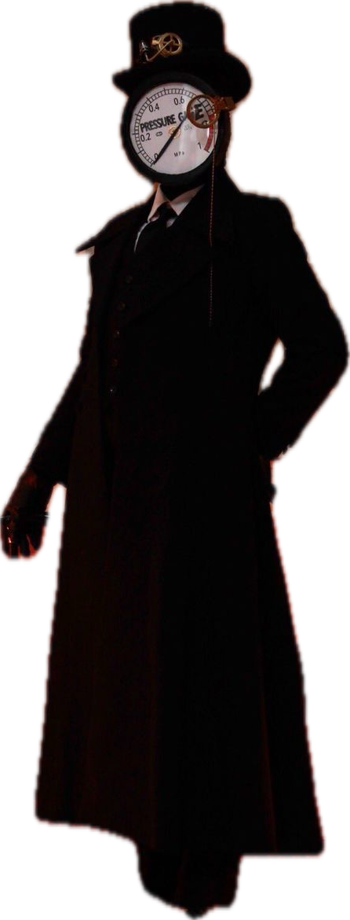
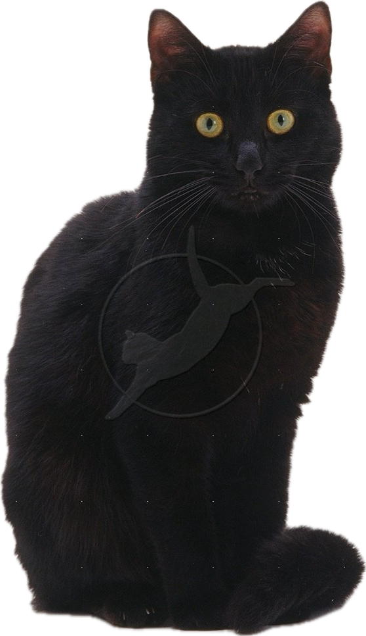
¿Que son los consumidores primarios? (Herbívoros)
Los consumidores primarios usualmente son herbívoros (que comen plantas), aunque también pueden ser consumidores de algas o bacterias. Los organismos que se comen a los consumidores primarios se llaman consumidores secundarios. Los consumidores secundarios por lo general comen carne (carnívoros).
Qué es son los productores?
Productor: un ser vivo, como una planta, que puede fabricar su propio alimento. Consumidor: un ser vivo que no puede fabricar su propio alimento y debe comer a otros seres vivos. Descomponedor: un ser vivo que se alimenta de desechos y restos de plantas.

Slide 7


Consumidores secundarios: omnívoros y depredadores
los animales que se alimentan de otros animales son llamados consumidores secundarios o incluso consumidores terciarios.
Consumidores terciarios omnívoros y depredadores
Los organismos que comen consumidores secundarios se llaman consumidores terciarios y son carnívoros que comen carnívoros, como las águilas o los peces grandes. Algunas cadenas alimentarias tienen niveles adicionales, como los consumidores cuaternarios (carnívoros que comen consumidores terciarios).

Slide 8

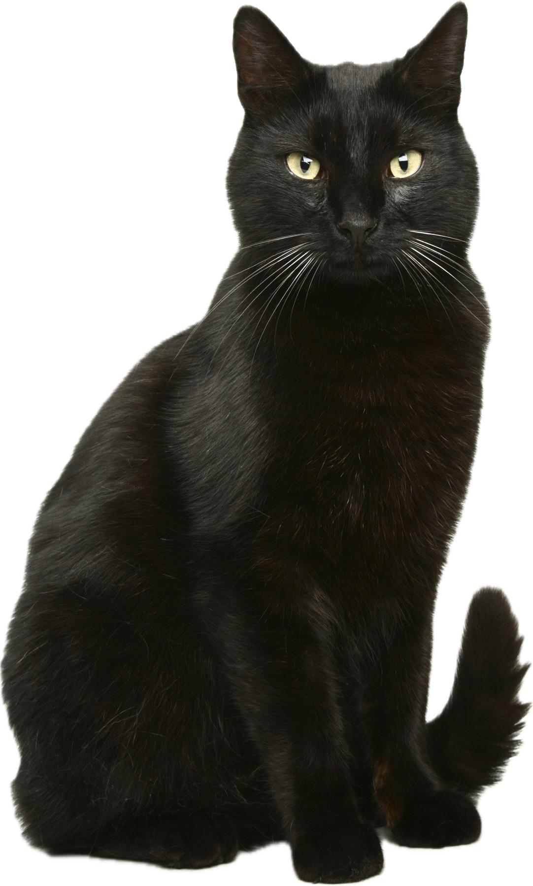

Muchas gracias por su atención

